Slide 1




Manual Nota Fiscal Fácil (NFF) - Módulo Produtor Primário (PPR)

Slide 2
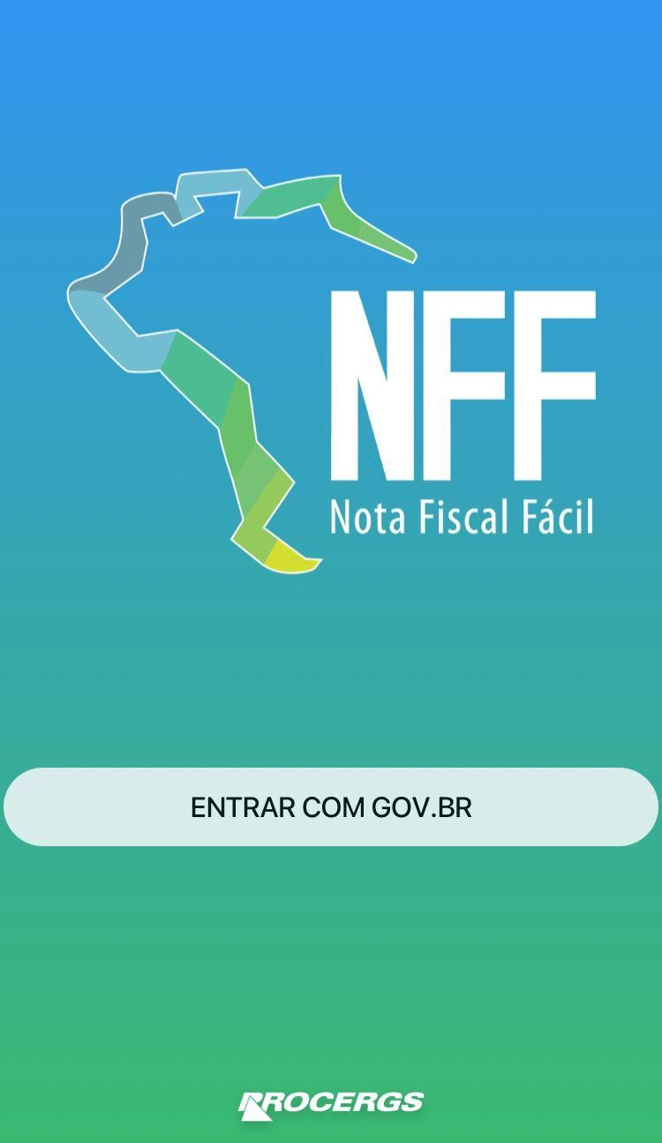
Nota Fiscal Fácil – NFF, instituído pelo ajuste SINIEF 37/19 de 13.12.2019.
RICMS/ES – Art. 543-Z-Z-Y
Tela inicial do aplicativo Nota Fiscal Fácil
A Nota Fiscal Fácil (NFF) é um aplicativo de celular, disponível para Android e IOS (Iphone), que possibilita ao Produtor Primário - PPR e Pescador, ao Microempreendedor Individual – MEI e ao transportador autônomo de carga - TAC a emissão de forma simplificada de documentos fiscais eletrônicos.
Botão para efetuar login

Slide 3
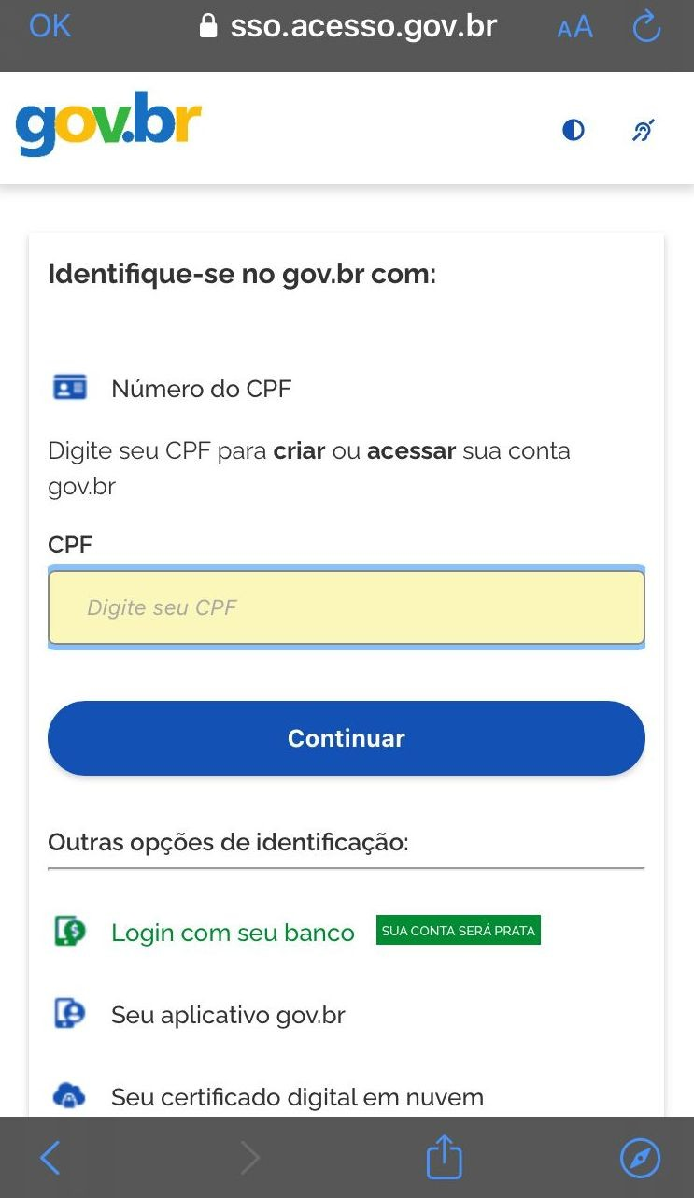
Os Produtores Primários pessoas físicas inscritos no Cadastro de Produtores Primários (CPP), PRODUTORES RURAIS e PESCADORES poderão utilizar a NFF por meio de aceite do “Termos de Uso” no aplicativo, acessando-o a partir do login único com sua conta Gov.br, sendo exigido pelo menos um nível de elevação de perfil (prata ou ouro) no Gov.br.
Digite o CPF para criar ou acessar sua conta gov.br

Slide 4
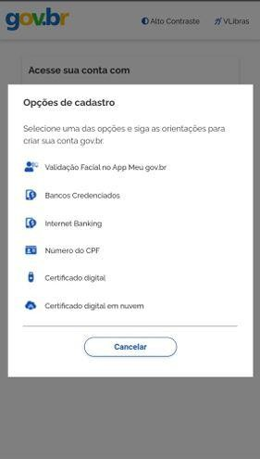
Opções de cadastro no gov.br. Escolha a forma que deseja realizar o cadastro e siga as orientações para criar sua conta no gov.br

Slide 5
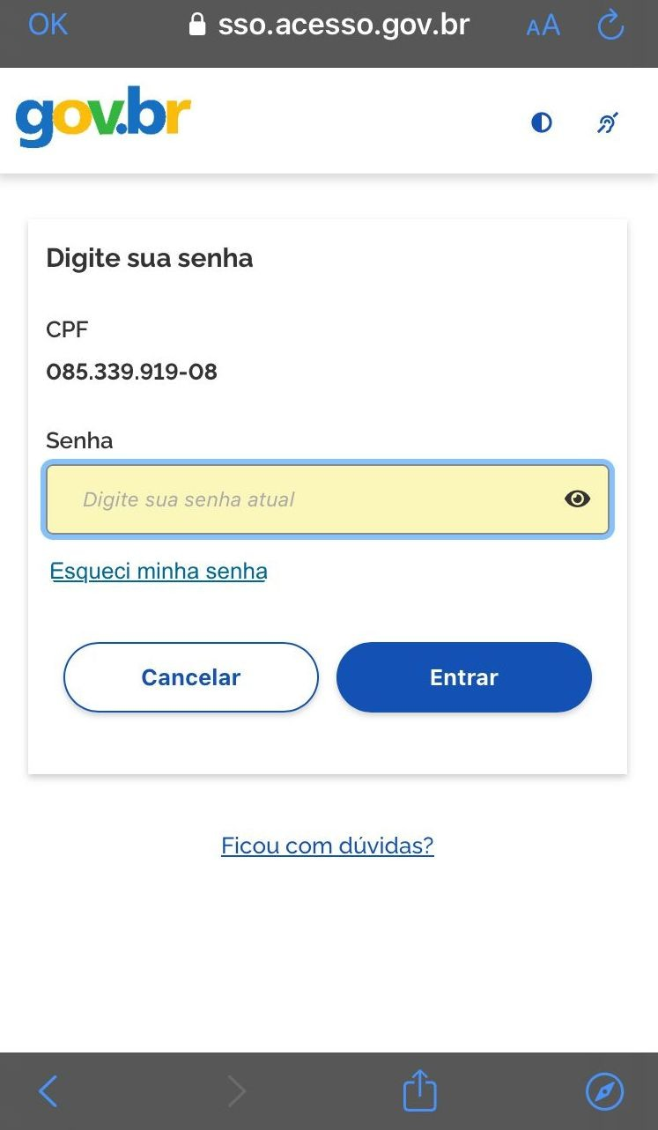
Tela para inserir sua senha criada no gov.br
Digite sua senha criada no cadastro gov.br
Após digitar a senha correta, clique em Entrar

Slide 6
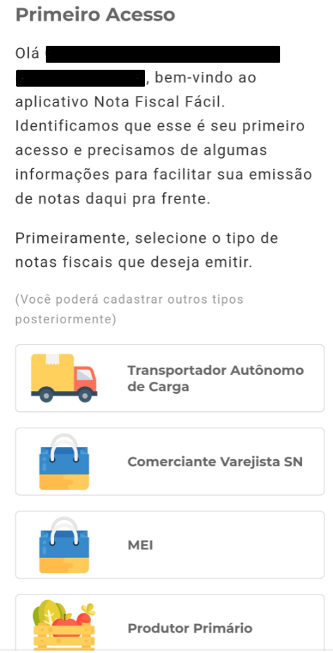
Tela de primeiro acesso
Opção Produtor Primário (produtor rural e pescador)

Slide 7
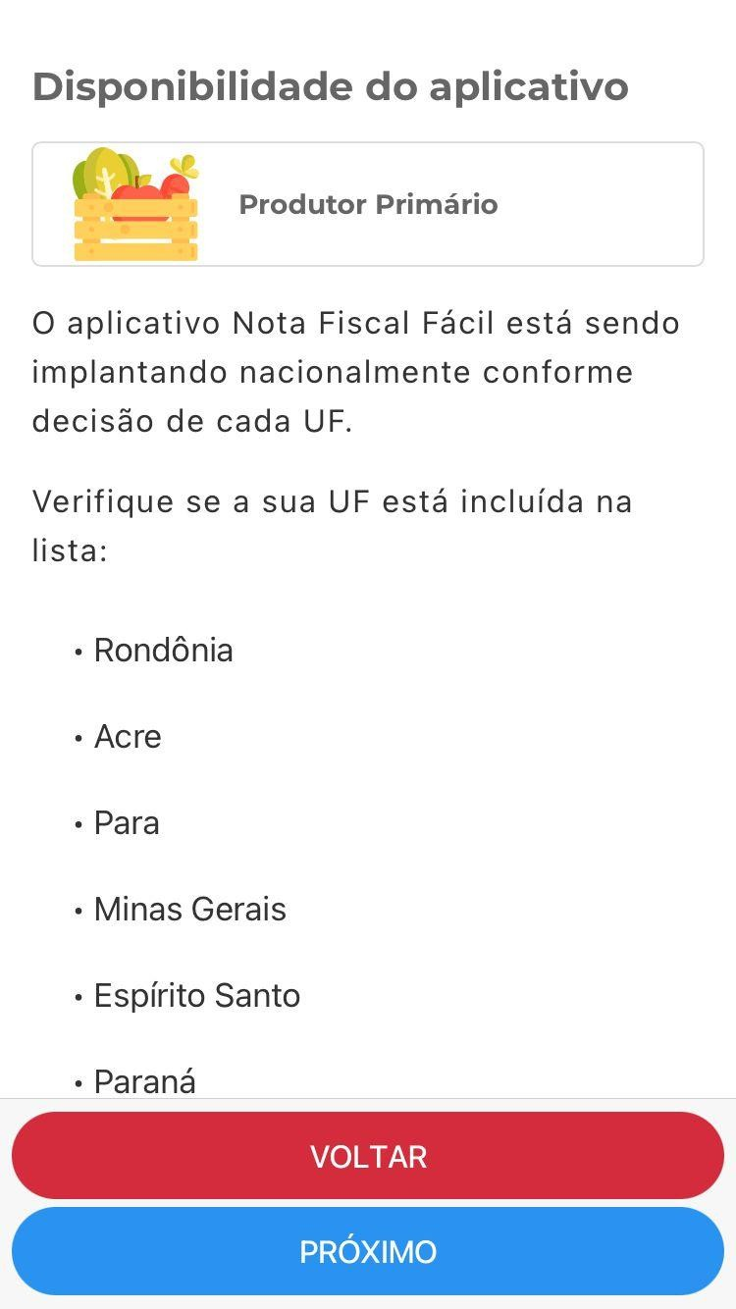
Lista de Estados habilitados

Slide 8
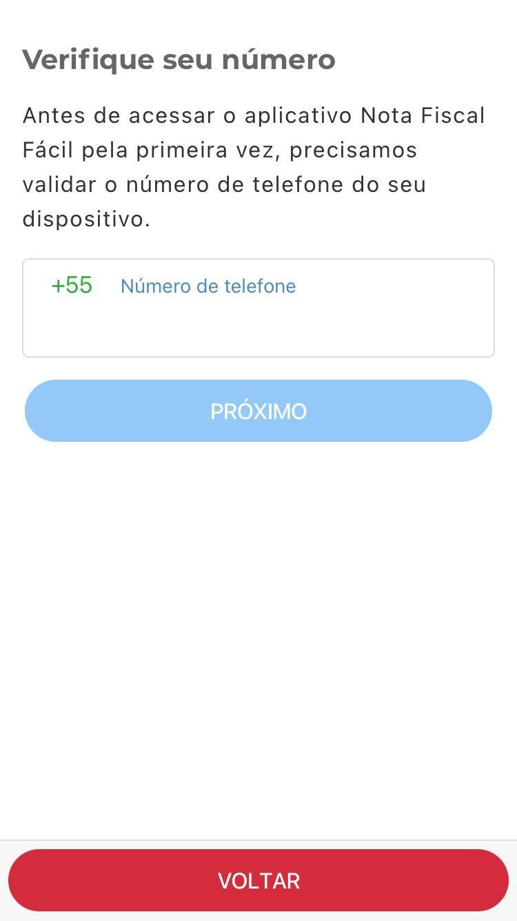
Tela de Verificação de telefone
Digite o número do seu telefone para receber uma mensagem com o código de confirmação

Slide 9
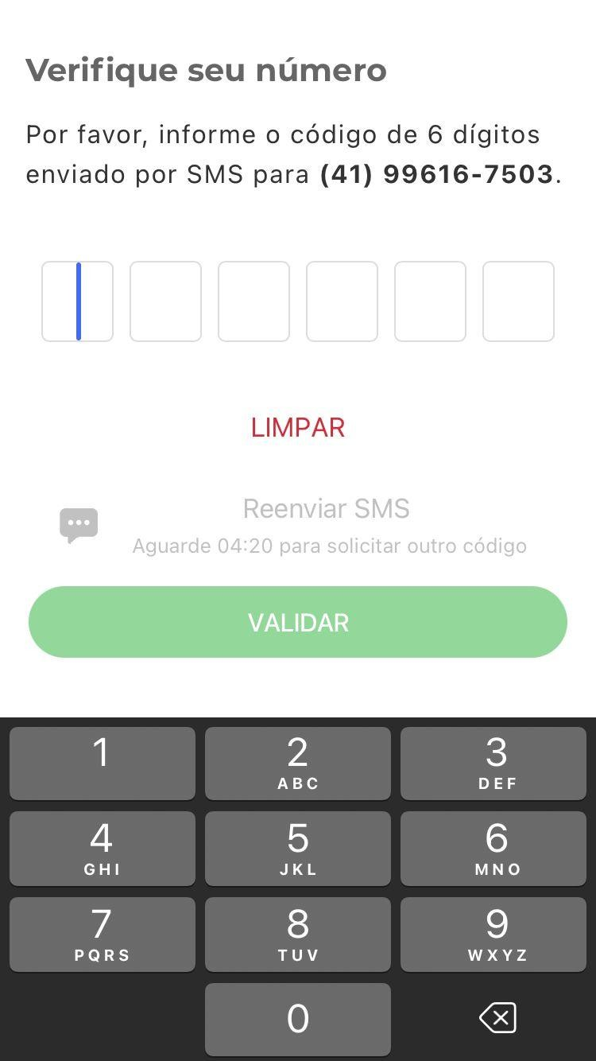
Inserir o código de 6 dígitos recebido por SMS
Logo após inserir o código corretamente, clicar em VALIDAR

Slide 10
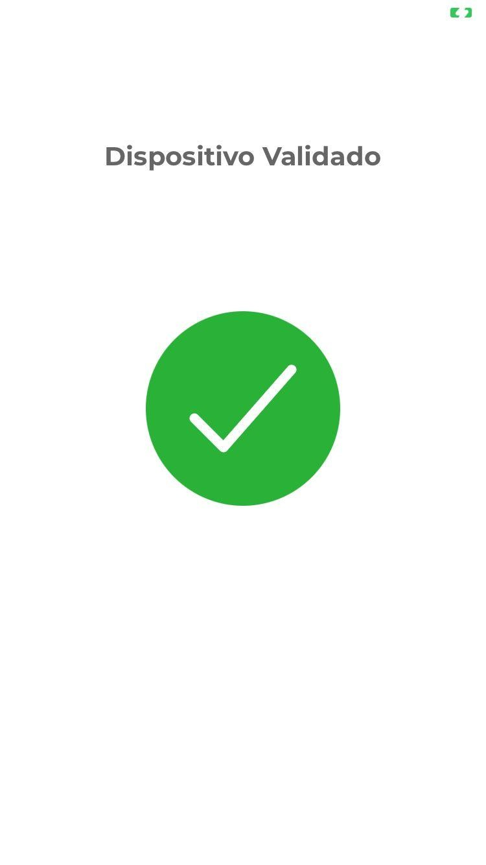
Tela de Dispositivo Validado, caso esteja tudo correto com o código recebido por SMS

Slide 11
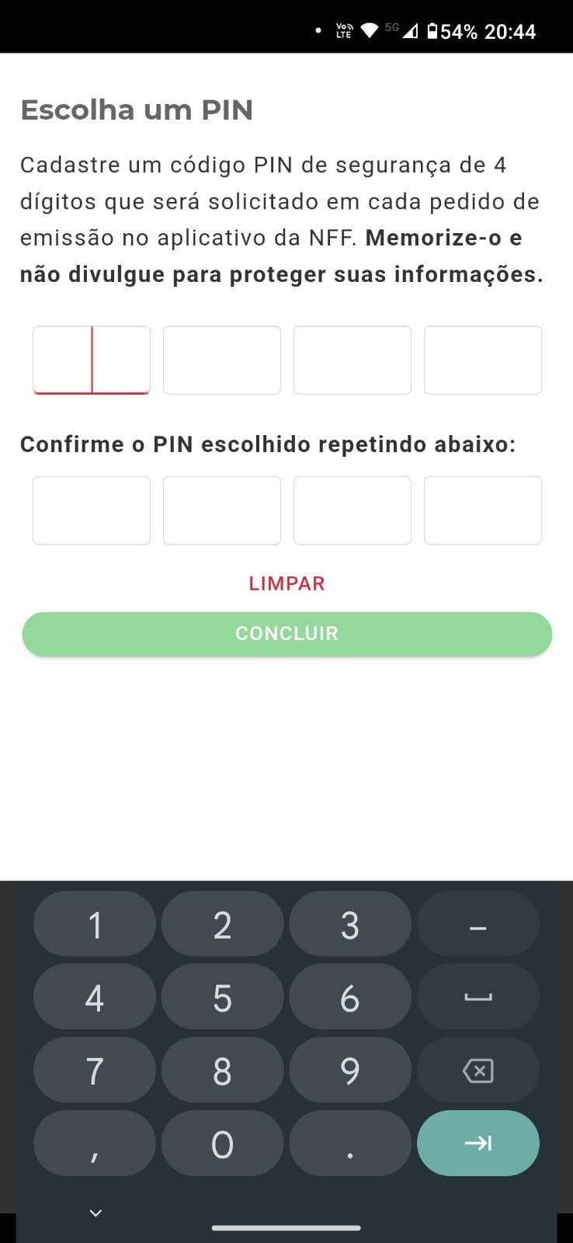
Depois do seu dispositivo ser validado, será solicitado a criação de um PIN de segurança que será solicitado para cada pedido no aplicativo NFF.
Confirmar o código PIN e logo em seguida clicar em CONCLUIR

Slide 12
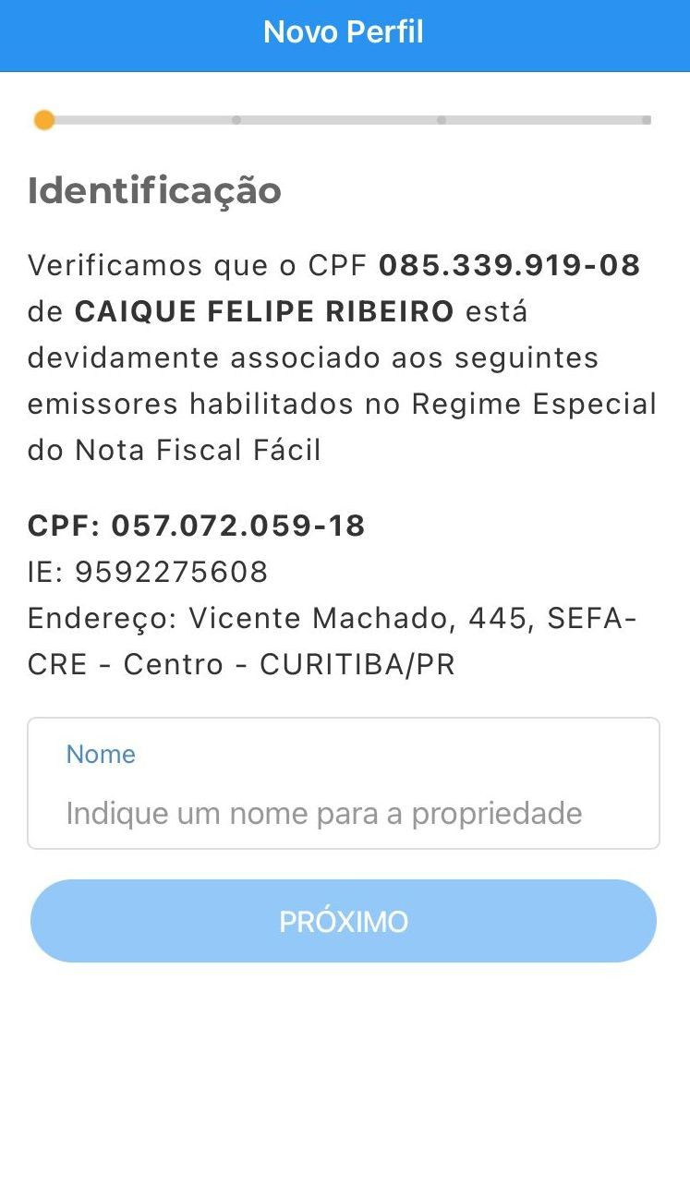
Tela de Criação de Novo Perfil (Produtor Primário) Identificação
Inserir um nome para a propriedade, e logo após clicar em PRÓXIMO
* (Esse nome é apenas para identificação dentro do aplicativo).

Slide 13
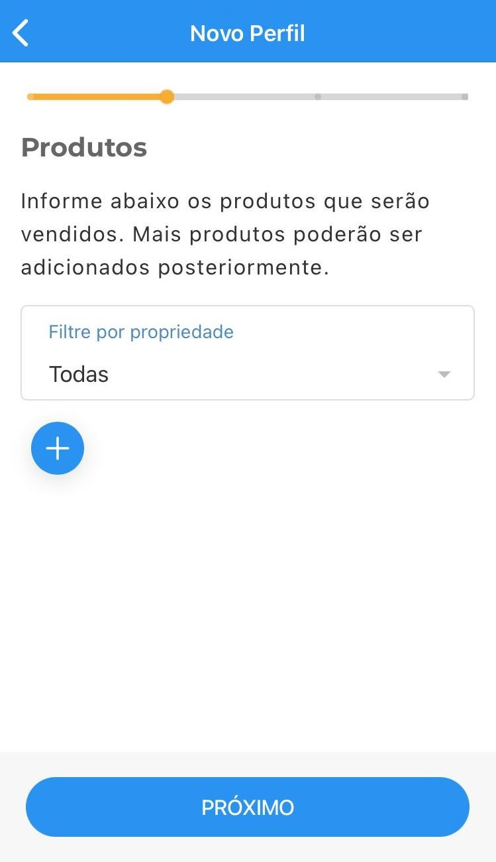
Tela de Criação de Novo Perfil (Produtor Primário) Produtos
Nesta tela é possível você selecionar entre suas propriedades(caso tenha mais que uma)
No “+” você cadastra o produto vendido
(não é necessário cadastrar todos de uma vez, pois podem ser adicionados posteriormente).

Slide 14
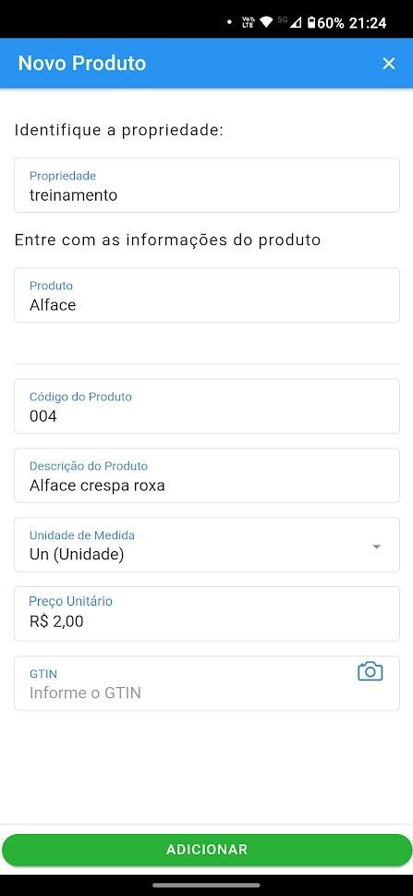

Tela de Criação de Novo Perfil (Produtor Primário) Produtos
Selecione aqui o produto
Preencha detalhadamente a descrição do produto
Informe o Preço estimado. Ele poderá ser alterado no momento da emissão da nota fiscal
O campo GTIN só precisa ser informado caso o produto possuir este código.
(GTIN é o número que aparece abaixo do código de barras)
GTIN - Exemplo:

Slide 15
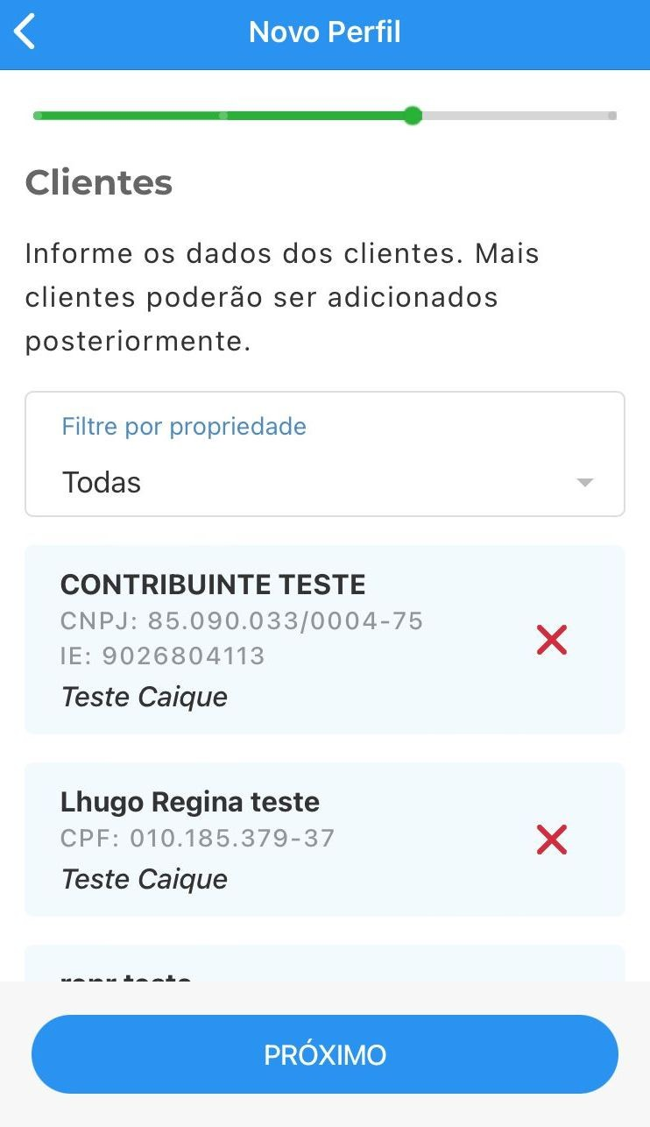
Tela de Criação de Novo Perfil (Produtor Primário) Clientes
Lista de clientes cadastrados

Slide 16
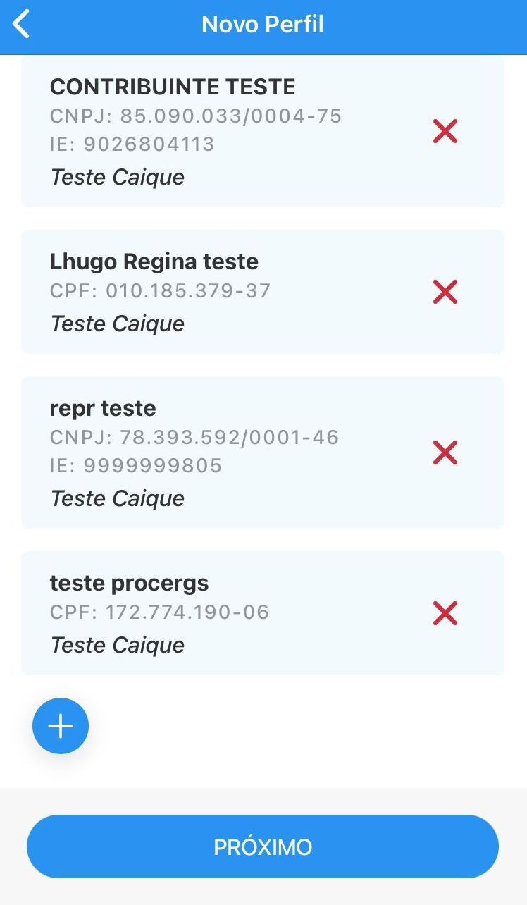
Tela de Criação de Novo Perfil (Produtor Primário) Clientes
Clicar no “+” para adicionar um novo cliente
(não é necessário adicionar todos de uma vez, pois podem ser adicionados posteriormente)

Slide 17
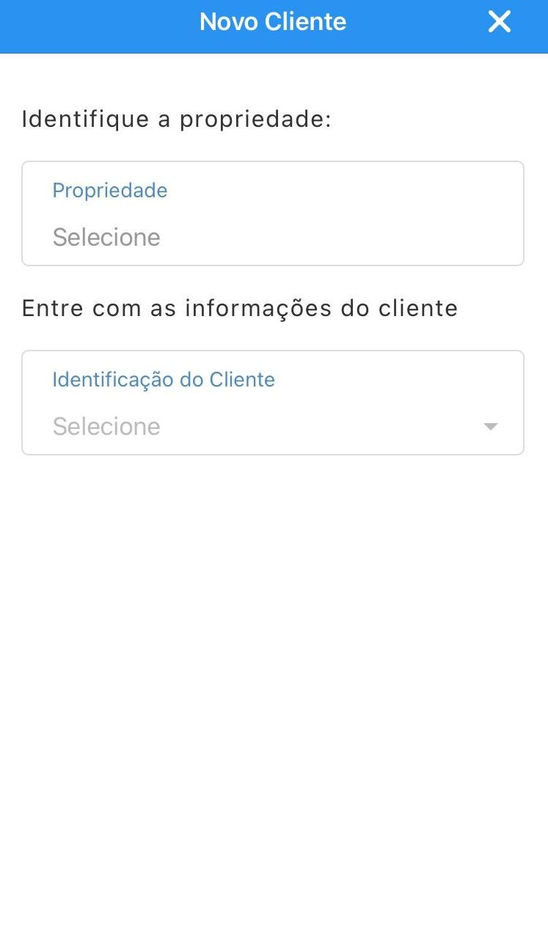
Tela de Criação de Novo Perfil (Produtor Primário) Clientes
Escolher a sua propriedade
Selecionar a identificação do cliente (CPF OU CNPJ)

Slide 18
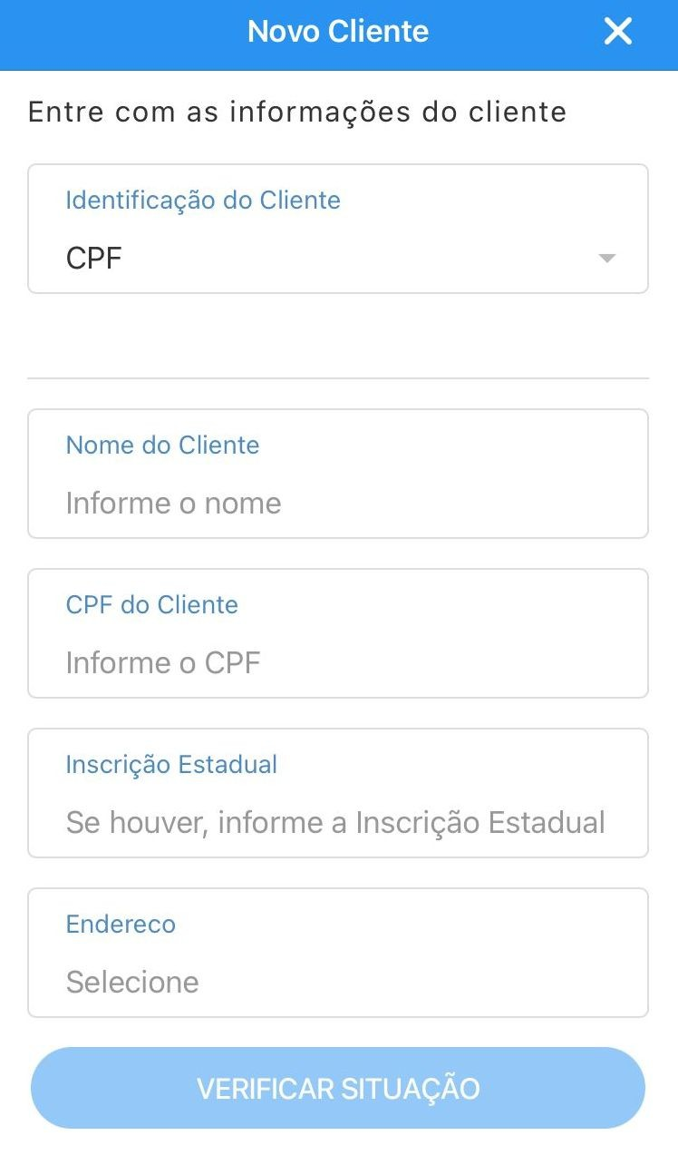
Selecionar CPF ou CNPJ
Informar o nome do cliente
Informar o CPF/CNPJ do cliente
Se existir IE, informar neste campo
Informar o endereço do cliente

Slide 19
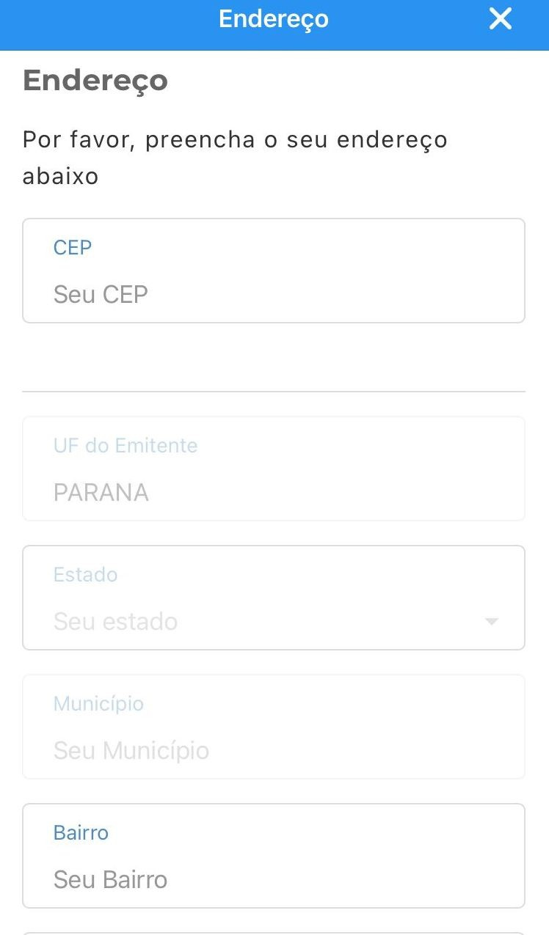
Informando o CEP, será preenchido automaticamente o restante caso esteja correto

Slide 20
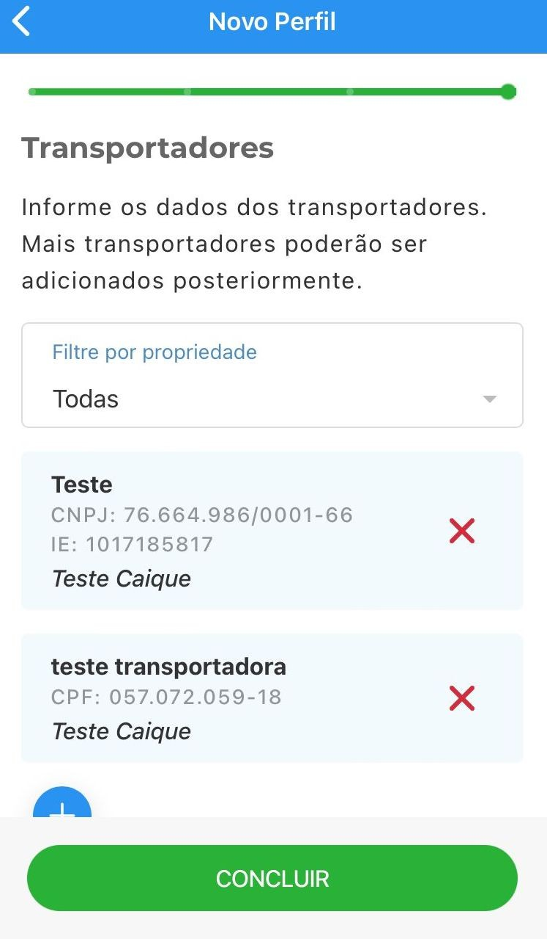
Lista de transportadores
Clicar no “+” para adicionar um novo transportador
(não é necessário cadastrar todos de uma vez, pois podem ser adicionados posteriormente)
Por fim selecionar CONCLUIR

Slide 21

Tela de Cadastro Concluído

Slide 22
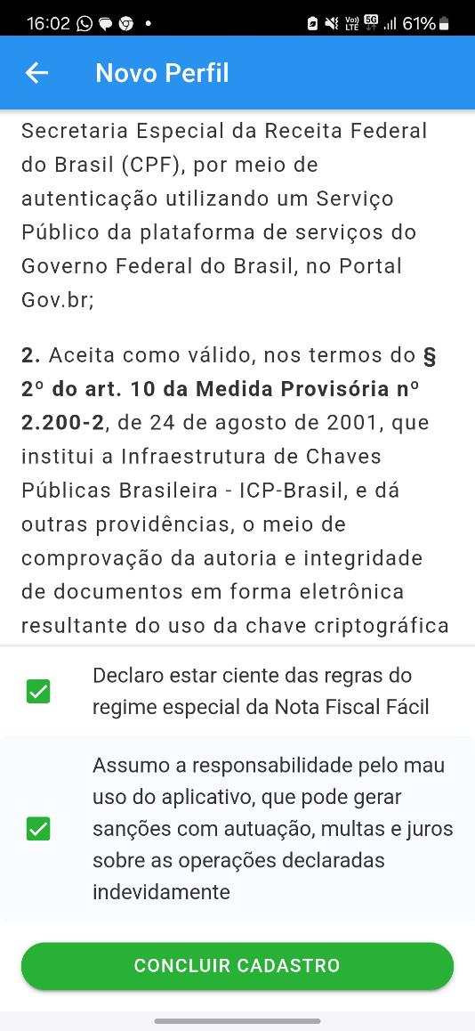
Responsabilidade no USO da NFF (aplicativo –APP)

Slide 23
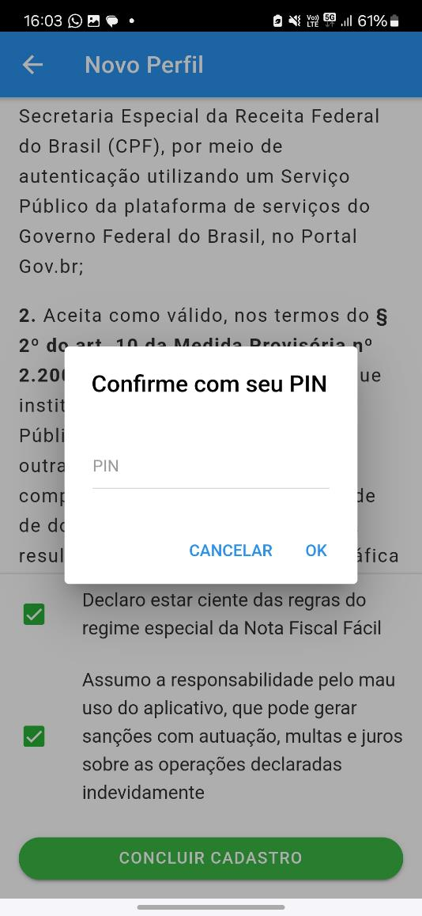
Confirmação do cadastro NFF (uso da senha – PIN)

Slide 24
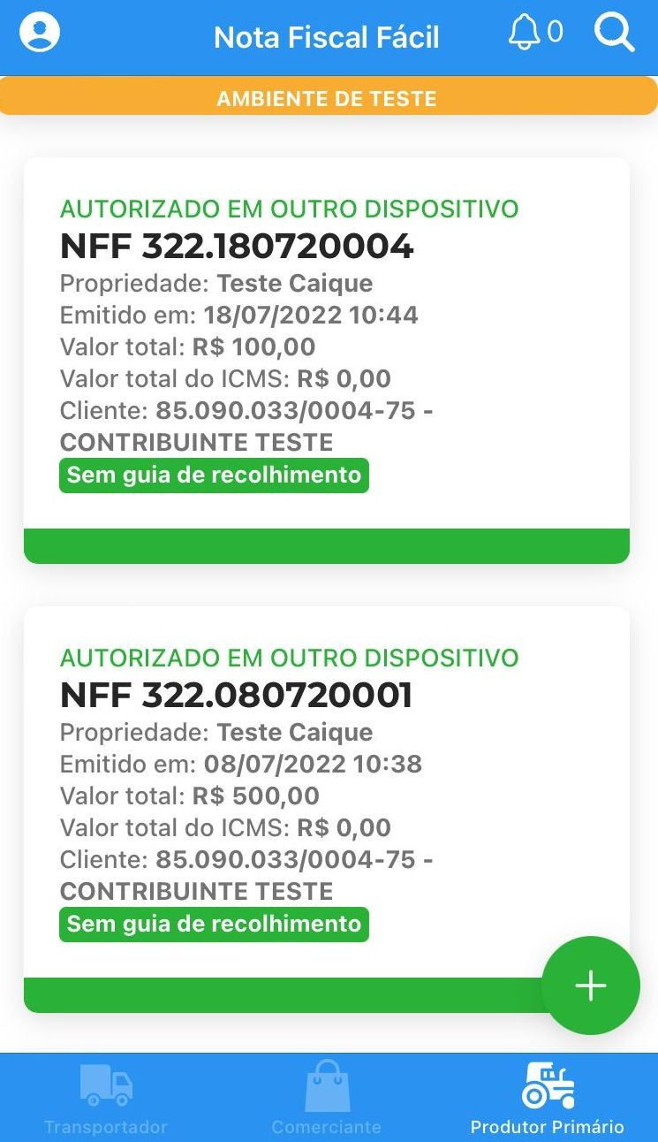
Tela principal do aplicativo Nota Fiscal Fácil
Lista de documentos fiscais emitidos
Botão + para adicionar dados, consultar ou criar uma nova nota fiscal

Slide 25
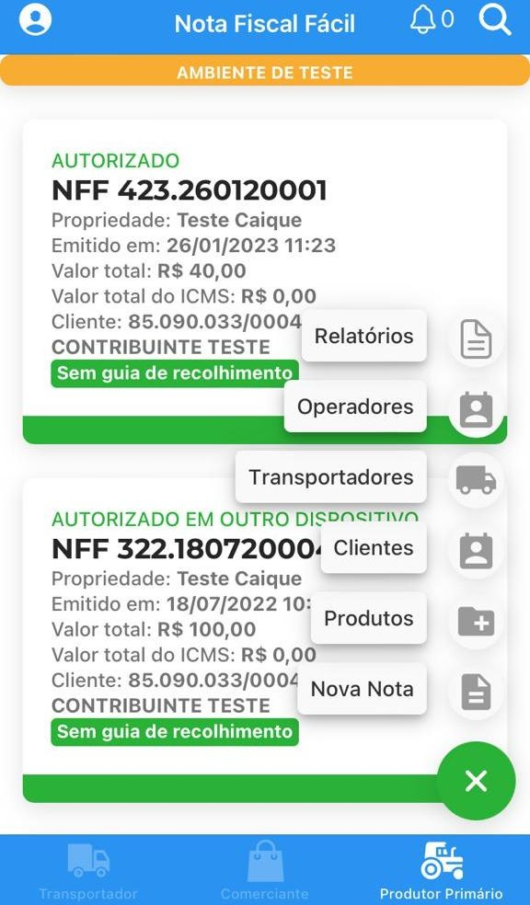
Relatório com o resumo das operações efetuadas
Consultar os operadores cadastrados e cadastrar novos operadores para emitir nota em nome do titular da IE. Por exemplo, aqui o titular pode cadastrar os agregados ou terceiros de confiança para eles poderem emitir a nota em nome do titular fazendo login no seu próprio dispositivo com sua própria conta Gov.br.
Botão para adicionar novos transportadores
Botão para adicionar novos clientes
Botão para adicionar novos produtos
Botão para iniciar a emissão de uma nova Nota Fiscal
Clique no botão para abrir ou fechar o menu de opções.

Slide 26
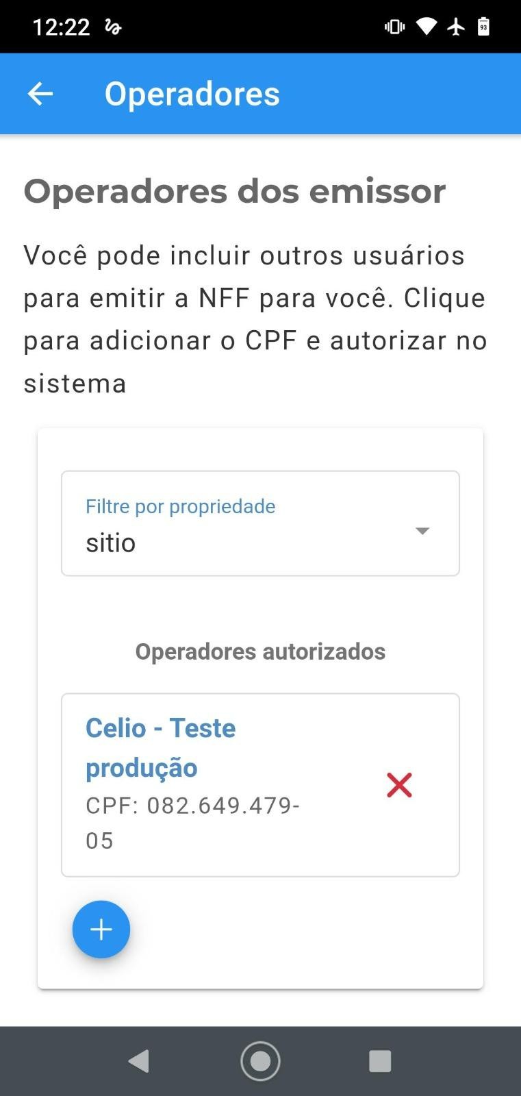
Cadastro de Operadores
Importante: O usuário e senha da conta Gov.br são pessoais. O produtor não deve informar a sua senha da conta Gov.br para terceiros, pois é a mesma utilizada para acesso a CNH, carteira de vacinação, INSS, imposto de renda etc.
Caso o produtor titular da inscrição estadual necessitar que seus agregados ou que terceiros de confiança façam a emissão de notas em seu nome, o Produtor deve logar com a sua conta Gov.br (CPF do titular da IE) em seu Smartphone (celular) e fazer o cadastro da autorização dos terceiros acessando a tela de cadastro de operadores no Menu.
O Produtor titular possui responsabilidade sobre todas as operações que os operadores por ele cadastrados fizerem em seu nome.
Remover uma autorização de operador concedida.
Botão para cadastrar um novo operador. Este botão é exibido apenas para o titular da Inscrição Estadual.

Slide 27
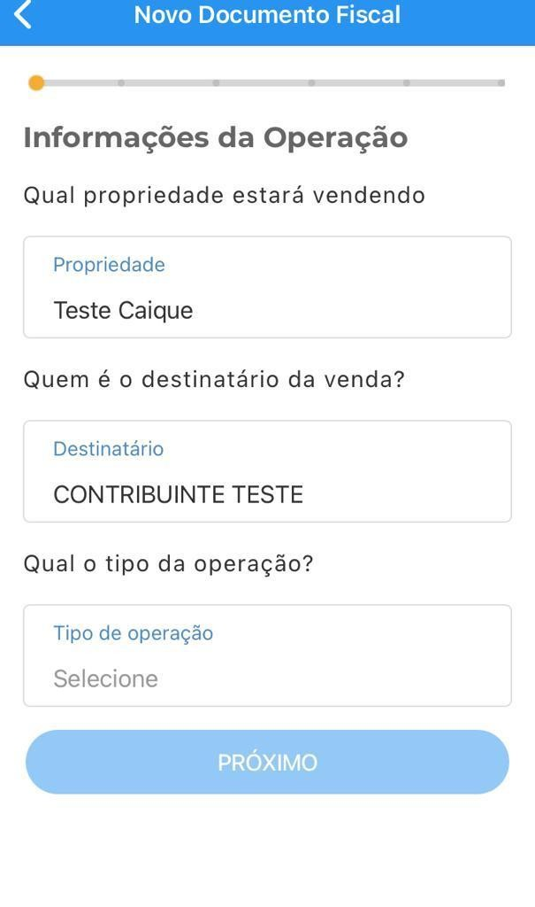
Criação de Nova Nota Fiscal
Selecionar a propriedade que estará fazendo a venda
Selecionar o destinatário da venda na sua lista
Selecionar o tipo de operação
Com base no destinatário e nos produtos cadastrados pelo produtor
serão exibidas as operações disponíveis para o produtor.
Se houver operação específica para o caso, o produtor deve utilizá-la.
Caso não houver, deverá solicitar pelo FALE CONOSCO (Receita Estadual ES) a inclusão da operação no emissor NFF, informando o produto e a operação de venda, remessa ou saída desejada.
Dica: Consulte o Manual de Operações para ter mais informações sobre as operações disponíveis.
https://s1-internet.sefaz.es.gov.br/faleconosco/formulario

Slide 28
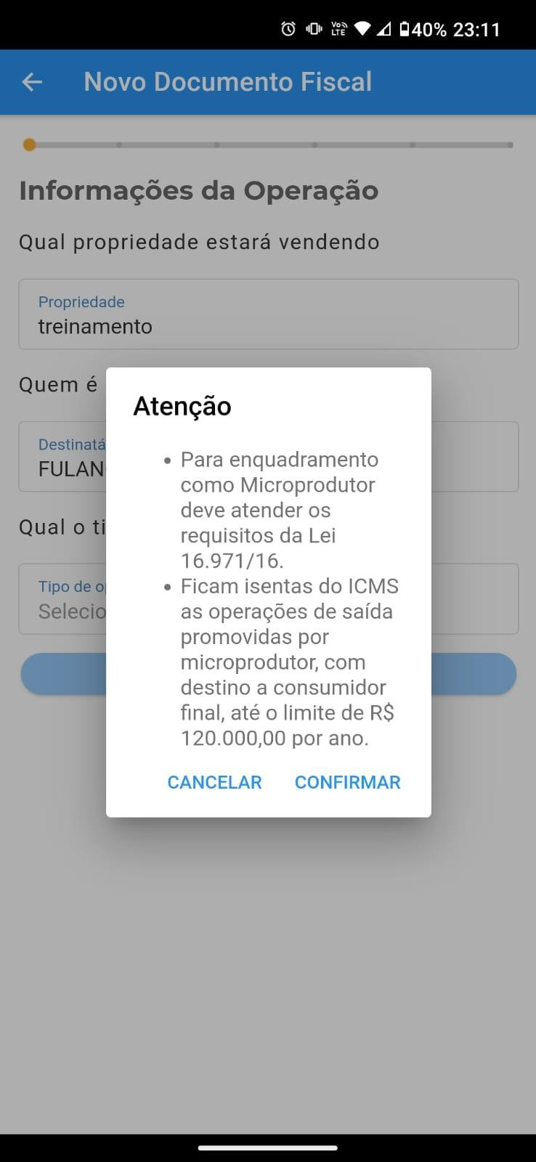
Alerta da operação (Atenção)
Ao selecionar uma operação o aplicativo pode exibir uma tela de alerta(atenção), onde exibe requisitos e informações sobre aquela operação para auxiliar o produtor na correta escolha da operação.
Algumas das informações apresentadas constarão nas informações adicionais da nota fiscal emitida.
O produtor deve ler com atenção, pois ao confirmar, o produtor aceita as informações apresentadas.

Slide 29
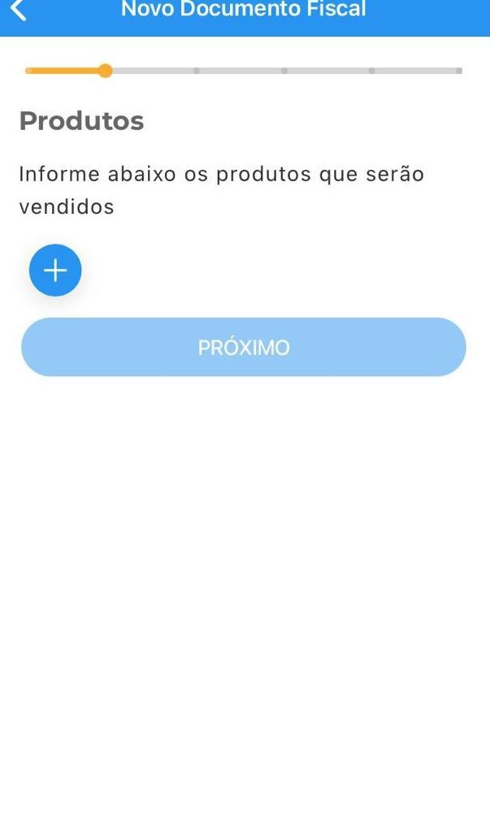
Tela para adicionar qual tipo de produto será vendido
Clicando no “+” adiciona um novo produto
Aqui é informado a descrição do produto, unidade de medida, preço
A NFF é restrita aos produtos cadastrados e não disponibiliza opção genérica “Outros”. Para produtos ou operações ainda não disponíveis na NFF, favor entrar em contato com a SEFAZ/ES. https://s1-internet.sefaz.es.gov.br/faleconosco/formulario
Os produtos e operações já disponíveis no aplicativo poderão ser consultados no próprio aplicativo ou no portal nacional da NFF, por meio dos links abaixo:
Lista de Produtos NFF PPR (https://dfe-portal.svrs.rs.gov.br/NFF/PPRProdutos)
Lista de Operações NFF PPR (https://dfe-portal.svrs.rs.gov.br/NFF/PPROperacoes)
²

Slide 30
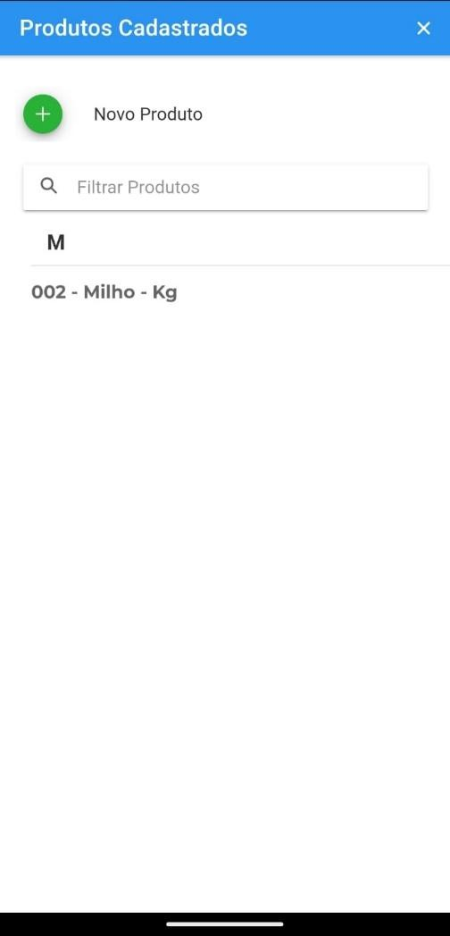
Aqui é possível cadastrar um novo produto, ou o mesmo produto com descrição ou unidade de medida diferentes.
Nessa tela é possível adicionar apenas produtos já cadastrados que estão vinculados a operação escolhida.
Obs.: Caso o produto desejado esteja em seu cadastro mas não apareça nessa tela e nem no botão novo produto dessa tela, ele não é permitido pela legislação para a operação selecionada.
Caso o produtor necessite vender produtos vinculados a operações distintas deverá documentar a venda em notas fiscais separadas.
*Exemplo: Alface e café pertencem a operações distintas. Alface possui isenção da categoria de hortifrutícolas, já o café é tributado para consumidor final ou diferido para indústria ou comercialização. Se o produtor estiver vendendo alface e café, deverá fazer duas notas separadas, selecionando cada qual a operação adequada ao produto.

Slide 31
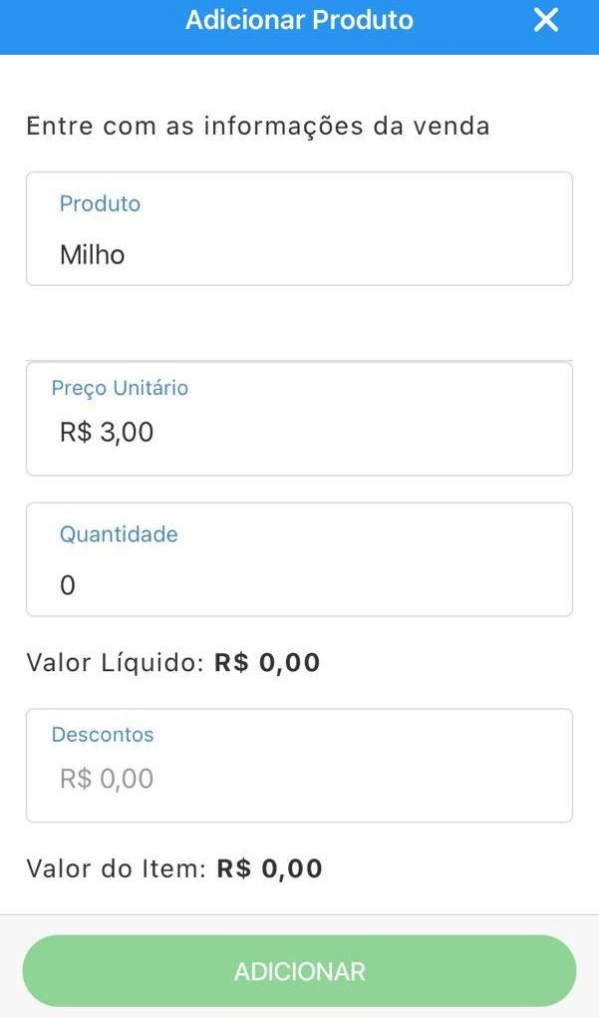
Depois de ter adicionado o produto, tela de informações sobre o produto
Pode alterar o preço do produto para esta nota fiscal
Quantidade do produto, de acordo com a unidade de medida selecionada no cadastro do produto.
** Para utilizar valor decimal deve digitar vírgula (,) como separador decimal. Exemplo: 12,42.
***Obs.: Os produtos não possuem como opção de unidade de medida formatos que se configuram como “embalagens”. Exemplo: fardo, caixa etc. Dessa forma, o produtor deve fazer a conversão para utilizar unidade de medida exata conforme as unidades disponíveis no APP (emissor NFF).

Slide 32
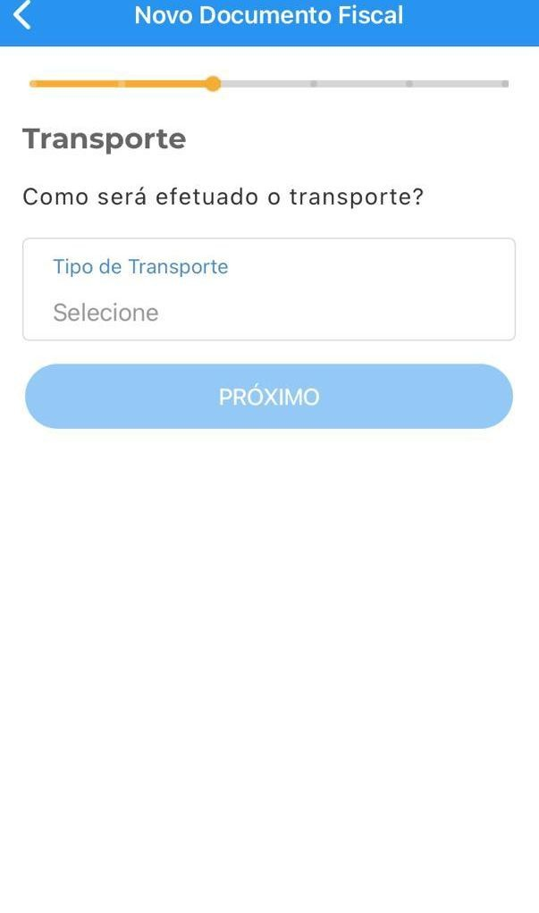
Seleção de como será feito o transporte, por transportadora, próprio ou sem transporte

Slide 33
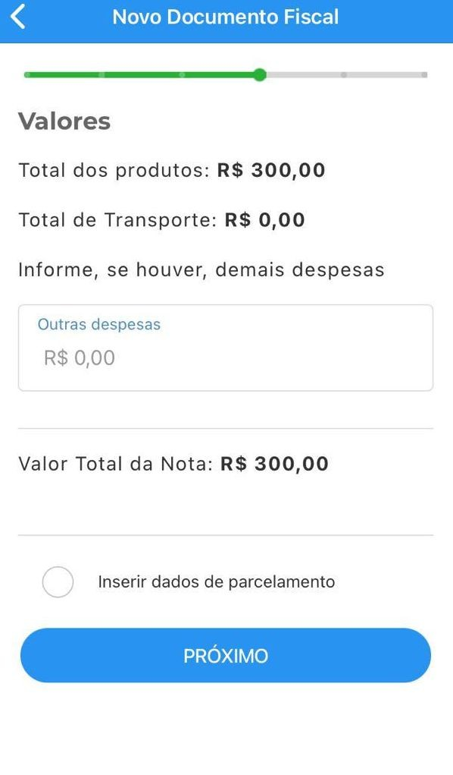
Confirmação de valores totais

Slide 34
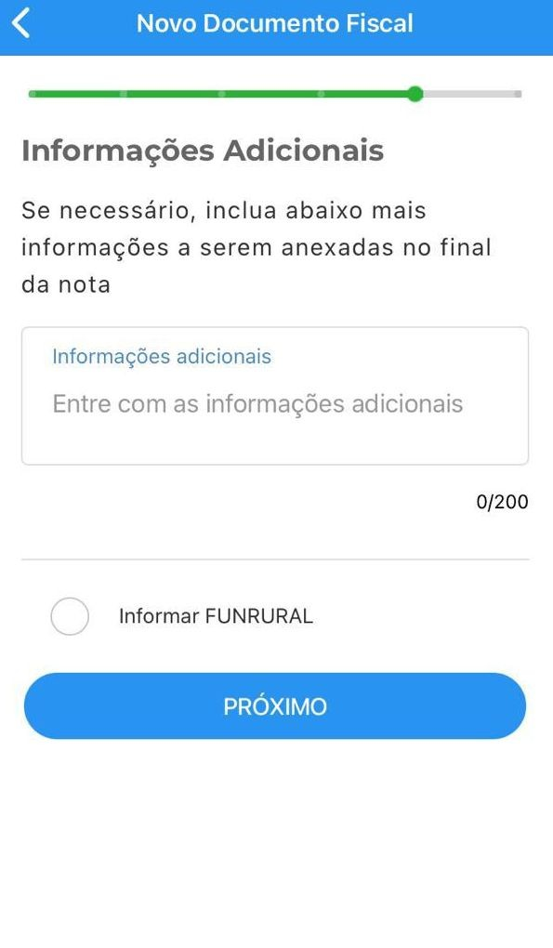
Se houver informações adicionais, inserir neste campo
Ao selecionar irá adicionar a seguinte mensagem nas informações adicionais da nota: “O recolhimento da Contribuição Previdenciária (FUNRURAL), GILRAT e do SENAR, deverá ser realizado conforme legislação vigente.”

Slide 35
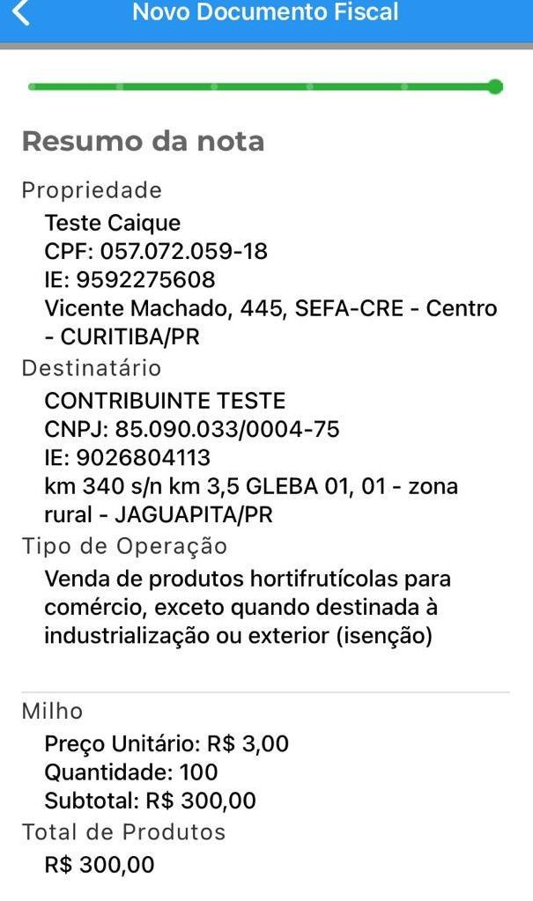
Resumo da Nota Fiscal

Slide 36
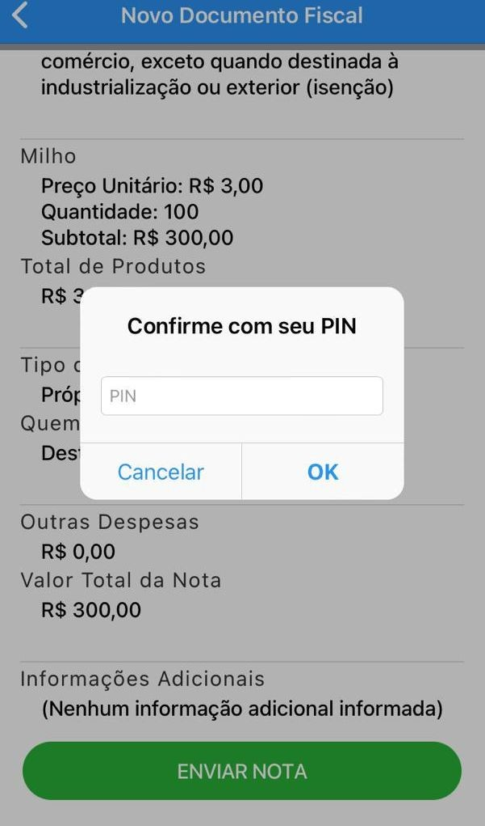
E por fim depois de confirmar os dados da Nota Fiscal, confirmar o PIN criado no cadastro, e enviar a Nota.

Slide 37
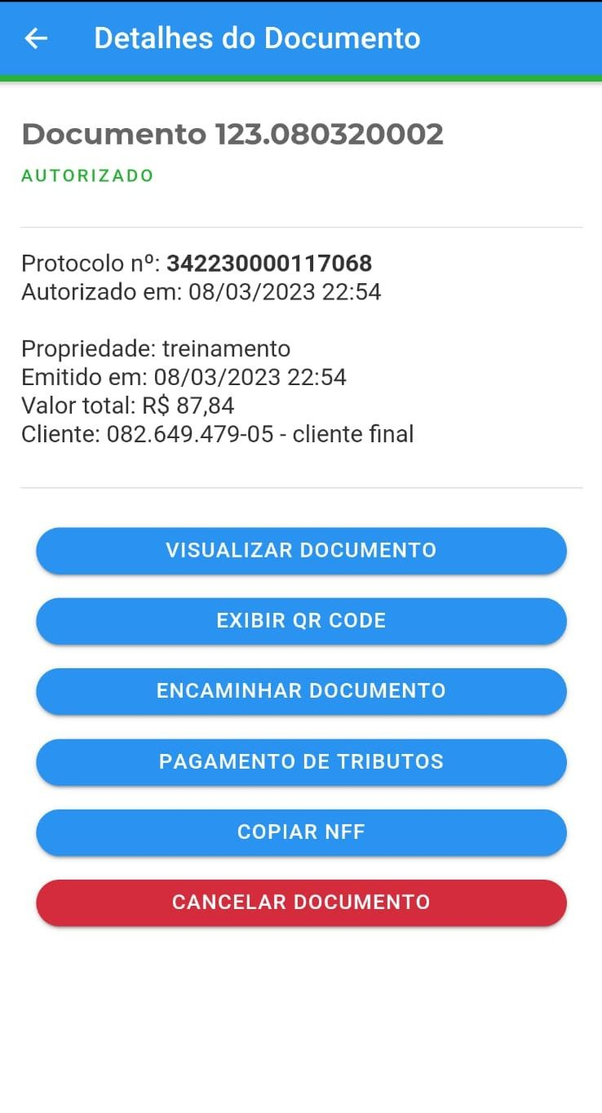
Tela de Detalhes do Documento, depois da Nota Fiscal criada você terá acesso a todos os documentos criados
Visualização do Documento, onde é possível você gerar a DANFE
Exibição do QR CODE da Nota Fiscal.
Botão para compartilhar o link de acesso ao Documento.
Botão para Gerar guia de ICMS (GNRE), disponível quando a operação é tributada.
Botão para iniciar o preenchimento de uma nota nota fiscal copiando os dados do mesmo Documento já criado.
*Dica: agora quando precisar emitir uma nova nota com as mesmas características, é só abrir uma nota aqui, selecionar COPIAR a NFF para iniciar o preenchimento de uma nova nota e alterar o que for necessário.
Botão para cancelamento do Documento (tempo máximo para cancelamento, prazo de 168 horas (07 dias) depois de emitido/autorizado a NFF).

Slide 38
EMISSÃO OFFLINE
A NFF possibilita o uso do aplicativo quando o dispositivo estiver sem internet, fazendo a emissão OFFLINE de nota fiscal de produtor. Quando da emissão offline, a efetiva autorização da nota ocorre de forma automática quando o dispositivo for conectado à internet, não sendo possível a exclusão de uma nota em emissão offline.
O cadastramento de produtos, destinatários e transportadores poderá ser feito apenas de forma online, conectado à internet.
Para fazer uso da emissão offline, o produtor deve fazer o login no aplicativo em local com internet e cadastrar os produtos, destinatários e transportadores antes de se dirigir a área sem internet.
É recomendado que sempre que for se dirigir a área sem internet o produtor efetue o login no aplicativo para se certificar de que sua sessão de uso não tenha expirado.

Slide 39
EMISSÃO OFFLINE
O aplicativo não permitirá o início de nova solicitação de emissão offline quando houver sido atingido um dos seguintes limites:
I - limite temporal: houver solicitação de emissão ainda não transmitida há mais de 168 horas;
II – volume financeiro: solicitações de emissão ainda não transmitidas cujos valores totais de operação somados representem um total superior a R$ 300.000,00 em operações de saída de mercadorias promovidas por produtores primários.
III – número de solicitações não transmitidas: 30 operações promovidas por produtor primário.
A desinstalação do aplicativo no dispositivo móvel não apaga os dados relativos às solicitações de emissão ainda não transmitidas.

Slide 40
Dúvidas e Informações
Projeto Nacional: https://dfe-portal.svrs.rs.gov.br/Nff/
Dúvidas e sugestões podem ser encaminhadas para o Fale Conosco no endereço:
https://s1-internet.sefaz.es.gov.br/faleconosco

Slide 41
DECRETO N.º 1.090-R, DE 25 DE OUTUBRO DE 2002 – RICMS/ES
Seção V-A
Da Obrigatoriedade de Emissão da Nota Fiscal Eletrônica - NF-e e da Nota Fiscal de Consumidor Eletrônica - NFC-e pelo Produtor Rural
Art. 553-C. Fica o produtor rural obrigado à emissão da Nota Fiscal Eletrônica - NF-e ou da Nota Fiscal de Consumidor Eletrônica - NFC-e, em substituição à Nota Fiscal, modelo 4, a partir de 2 de janeiro de 2025 .
(Ajuste Sinief 10/22)
Parágrafo único. A obrigatoriedade prevista neste artigo aplica-se às operações efetuadas em todos os estabelecimentos do contribuinte referido no caput que estejam localizados neste Estado, ficando vedada a emissão de Nota Fiscal, modelo 4. (Bloco de NF papel emitida por AIDF)

Slide 42
Obrigado!

Slide 43


